Slide 1
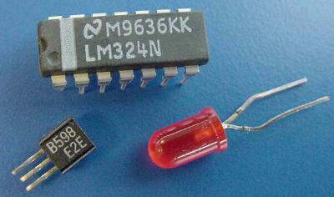
FUNDAMENTOS FÍSICOS de la INFORMÁTICA
TEMA11a. EL DIODO
GRUPO F
A. SALANDIN, UNIVERSITAT POLITÈCNICA DE VALÈNCIA

Slide 2

UNIÓN PN en equilibrio
P
N
0º K
Con T=0ºK los portadores de carga están ligados a sus átomos
A temperatura ambiente (T=300ºK),
a) los huecos de la zona p pasan por difusión hacia la zona n y los e⁻ de la zona n pasan a la zona p.
b) En la zona de la unión, huecos y e⁻ se recombinan,
c) quedando una estrecha zona de transición con una distribución de carga debida a la presencia de los iones de las impurezas y a la ausencia de huecos y e⁻.
d) Se crea, entonces un campo eléctrico que produce
e) corrientes de desplazamiento, que equilibran a las de difusión.
300º K
Ipdif
Ipdes
Indes
Indif
V0
E
Xp
ZONA DE TRANSICIÓN
Xn
https://www.youtube.com/watch?v=hsJGw_c-Nn4

Slide 3
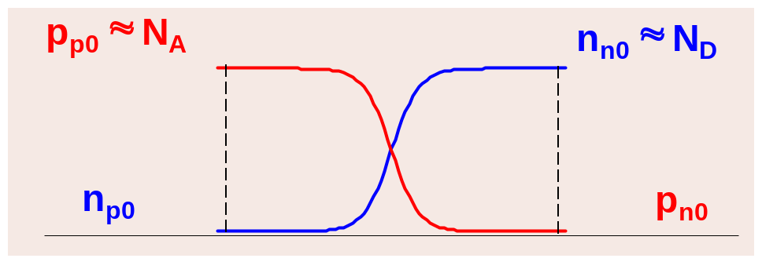
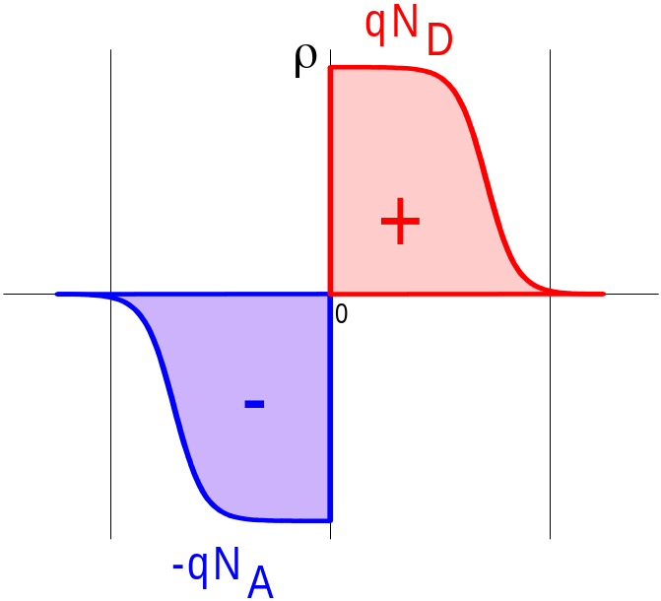
UNIÓN PN en equilibrio
E
Xp
Xn
Distribución de las concentraciones de portadores de carga
Campo eléctrico en el diodo
Xp
Xn
V
V0
Distribución de carga volumétrica
Xp
Xn
Diferencia de potencial

Slide 4
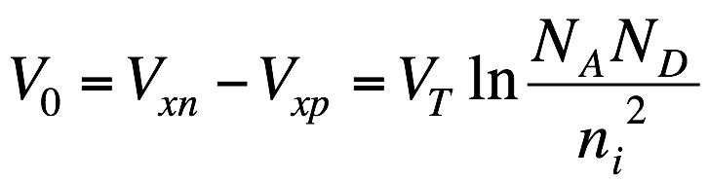
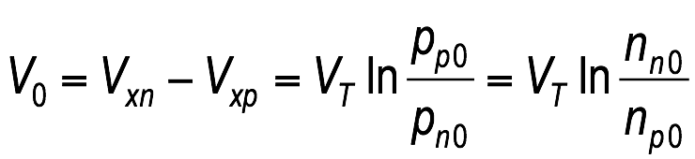
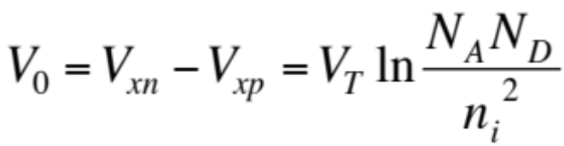
UNIÓN PN en equilibrio
Ejemplo 1
VT = 0.026 V a 300 K
Sustituyendo los valores de las concentraciones de impurezas:
V0 se llama Potencial de contacto y representa la diferencia de potencial entre los extremos de la zona de transición con la unión en circuito abierto y en equilibrio.
V0 = 0.7 V para diodos de Si y V0 = 0.3 V para diodos de Ge, a 20 ºC
Si NA= 10²²/m³ y ND = 2.10²²/m³,
entonces xn-xp=0.3 μm, E=2.10⁶ V/m, V=0.3V
Calcula la diferencia de potencial en la unión pn de un diodo de Germanio, dopado con Antimonio en una concentración de 4·10²² m⁻³ en su zona n, y con Indio en una concentración de 3·10²² m⁻³ en su zona p, a 300 K.

Slide 5

POLARIZACIÓN del DIODO
Polarización directa
P
E
N
I
VD
a)Favorece la difusión de mayoritarios
b) VD crea un campo eléctrico opuesto al de la unión,
c) disminuye el Etotal en la unión
d) Dismuniye la barrera de potencial:
V´=V0-VD,
e) aumenta la corriente de mayoritarios por difusión [corriente directa]
V0
V0–VD =V’

Slide 6
POLARIZACIÓN del DIODO
Polarización inversa
P
r
E
N
VI
I0 <<<<
V0 + VI
VI crea un campo eléctrico en el mismo
sentido que el de la unión,
V0
b)aumenta el Etotal, aumenta la diferencia de potencial: V´=V0+VI,
c)disminuye la corriente de mayoritarios.
d)Favorece el desplazamiento de huecos hacia la zona p y de e⁻ hacia la zona n, ensanchándose la zona de transición.
e) pero estos h⁺ y e⁻ provienen de zonas donde son minoritarios. El resultado es que fluye una pequeña corriente I0, debida únicamente a los pares e⁻h⁺ que se generan por agitación térmica llamada CORRIENTE INVERSA DE SATURACIÓN.

Slide 7
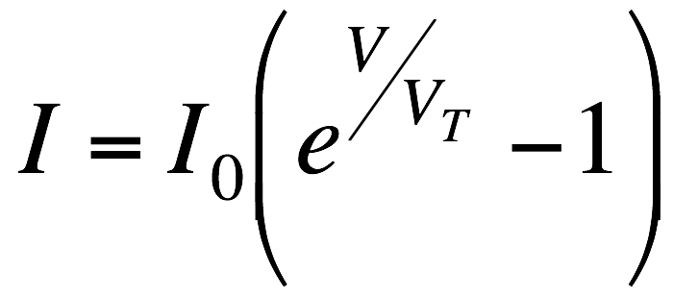
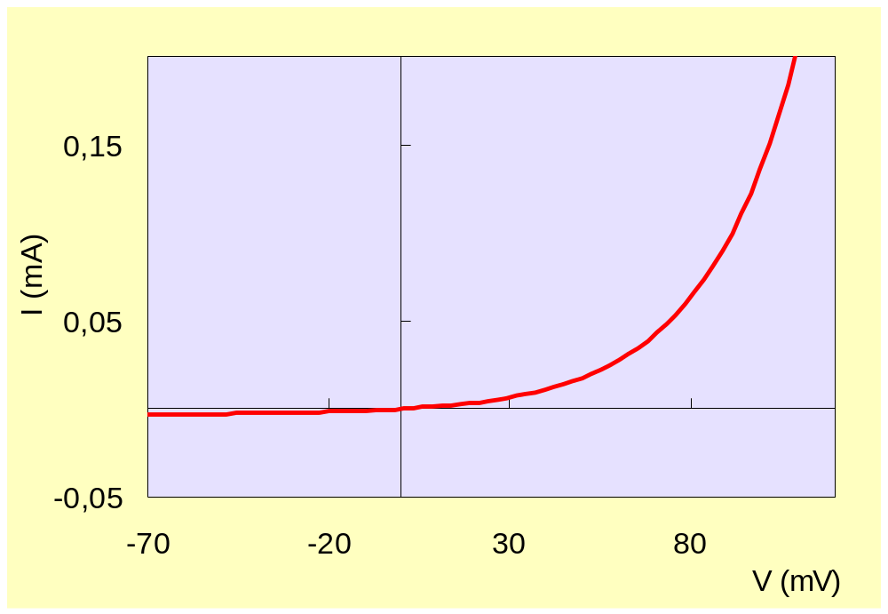
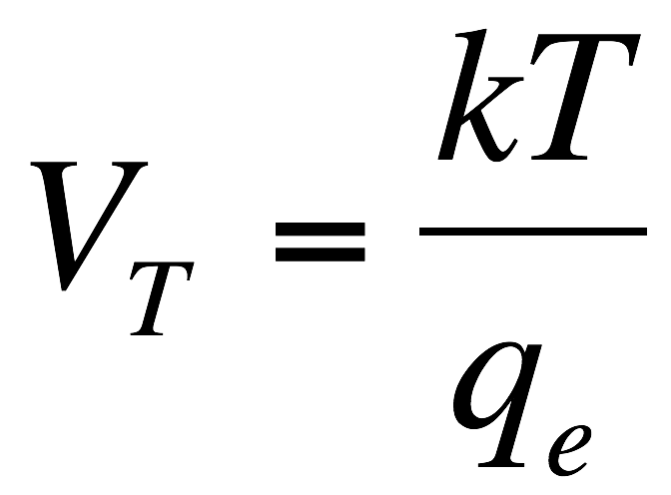
CURVA
CARACTERÍSTICA
Vu
VT(300 K) = 25.85 mV
[potencial equivalente de temperatura]
I0: Corriente inversa de saturación
k (Constante de Boltzmann) = 1.38·10⁻²³ JK⁻¹

Slide 8
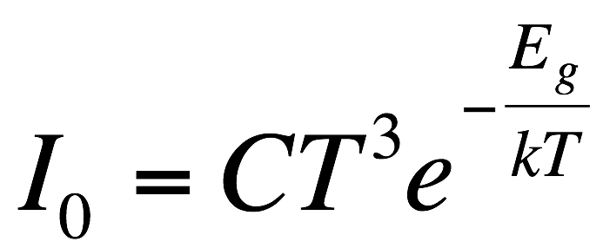
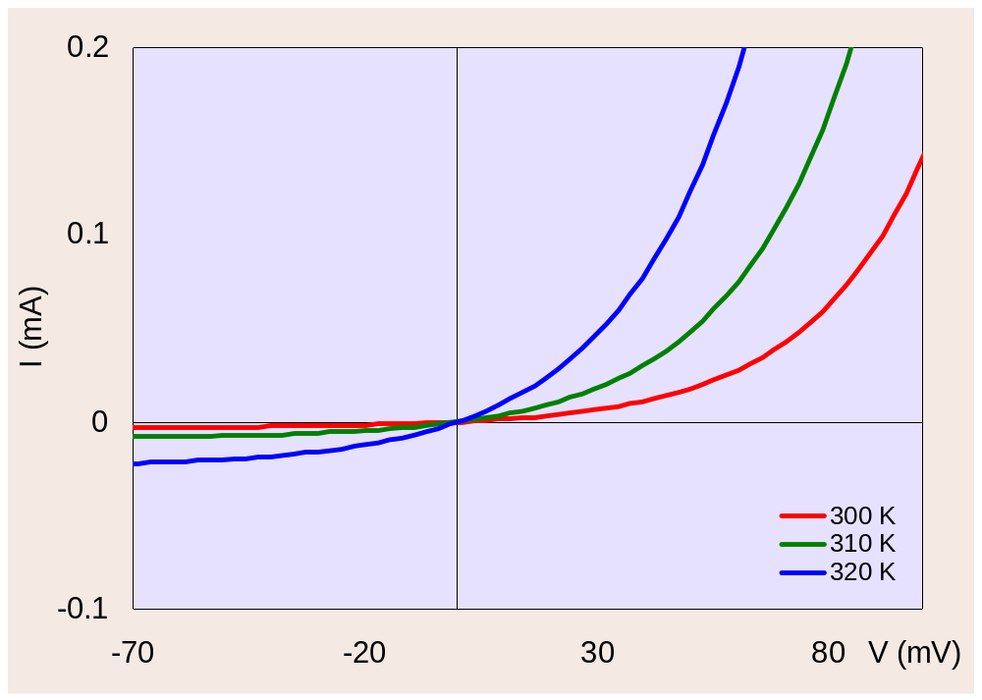
CURVA
CARÁCTERÍSTICA
Influencia de la temperatura
I₀ = ƒ(n_{i}) = ƒ(T)
Eg: Anchura de la banda prohibida en J y 300 K.
k: Constante de Boltzmann.
C: Coeficiente característico de cada semiconductor.

Slide 9
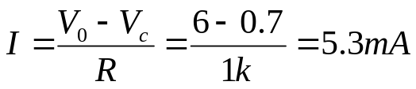
DIODO como RECTIFICADOR
1ª aproximación
Diodo ideal
2ª aproximación lineal
Ejemplo 2
En el modelo del diodo ideal se equipara éste a un cortocircuito o a un circuito abierto, según cómo esté conectado.
R
R
I
I
I
Plrz directa
Plrz inversa
En polarización directa, se observa que el diodo necesita una tensión umbral, o tensión de codo para que pase la corriente I. Después ésta aumenta exponencialmente.
En la 2ª aproximación del diodo se puede suponer que V es constante para una amplio margen de intensidades.
Vc= 0.3 V para el diodo de Ge
Vc= 0.7 V para el de Si.
I
V
V
codo
V0 = 6V
R=1kΩ
V0 = 6V
R=1kΩ
I
I
Vc=0.7 V

Slide 10
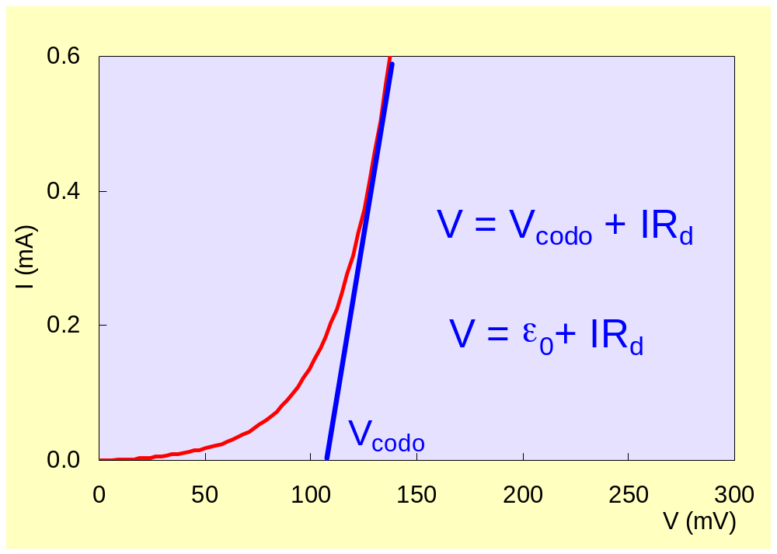
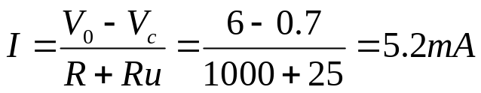
DIODO como RECTIFICADOR
3ª aproximación
Lineal
Ejemplo 3
La 3ª aproximación es un diodo ideal con una resistencia en serie y una fuente de tensión.
R=1kΩ
V0 = 6V
I
R=1kΩ
V0 = 6V
I
Rd =ΔV/ΔI=(ejemplo 25Ω)
Vc=0.7 V

Slide 11
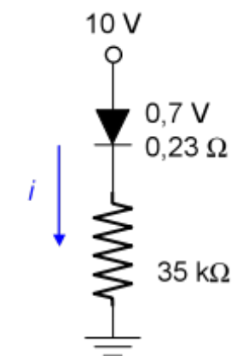
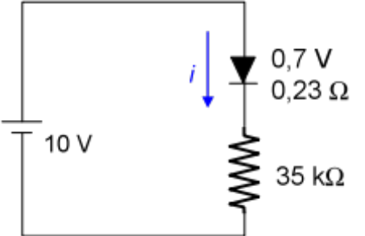
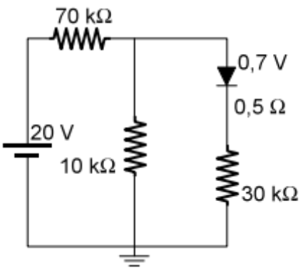
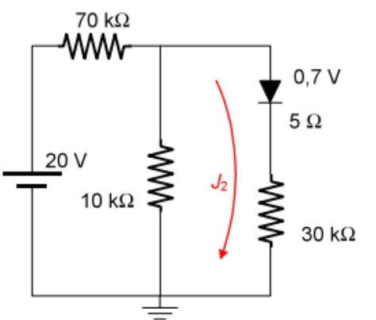
Ejemplos 4 y 5
Calcula la intensidad que circula por el diodo de la figura, utilizando las tres aproximaciones del diodo.
Podemos calcular la intensidad “cerrando el circuito”, es decir colocando un generador ficticio de 10 V:
Calcula la intensidad que circula por el diodo de la figura.

Slide 12
3 MODELOS de DIODO
ID
Diodo ideal
(1ª aproximación)
VD
ID
VU
Modelo simplificado
(2ª aproximación)
VU
VD
ID
VU
RD
RD
Modelo lineal
(3ª aproximación)
VU
VD

Slide 13
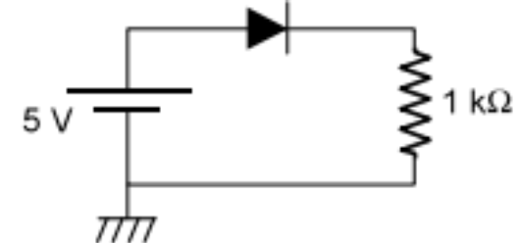
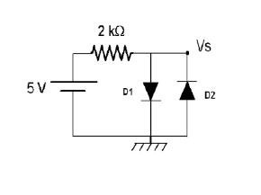
PROBLEMAS
P1 Calcula la corriente que circula por el circuito de la figura, sabiendo que la tensión de codo del diodo es de 0,7 V. Si se cambia únicamente la polaridad del generador en el circuito ¿Cuánto vale la intensidad, según la 2ª aproximación?
P2 Dado el circuito de la figura, calcula la corriente que atraviesa el generador, la que circula por el diodo 1 y por el diodo 2, así como el potencial Vs. Los dos diodos tienen una tensión umbral de 0.7V.

Slide 14
CAPACIDAD de la UNIÓN PN
p
V0
n
-qNA
+qND
r
E
xp
xn
Similitud con condensador
-qNA
+qND
Zona transición= aislante
xp
xn
Varactores
Capacidad controlada por tensión
Tiempo de RECUPERACIÓN inverso
salida
Vs
V entrada
t
Tiempo necesario para pasar del estado de conducción al estado de no conducción
Vs
Pol dir
Vs
Pol inv
t
t
tri
IDEAL
tri ~ ns
REAL

Slide 15
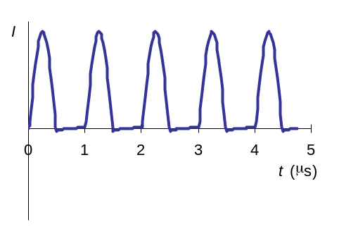
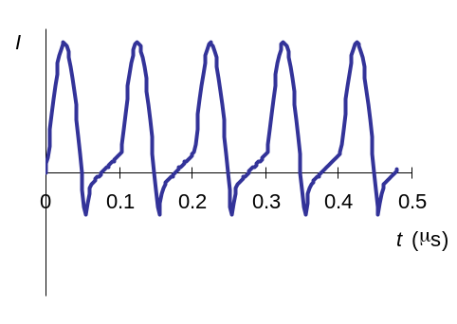
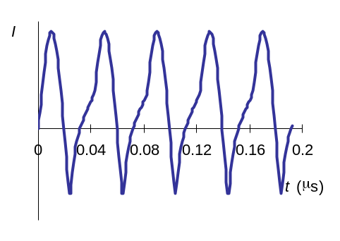
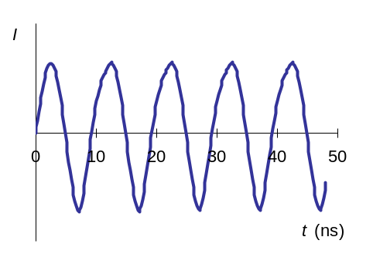
LIMITACIONES de la RECTIFICACIÓN
Respuesta a distintas frecuencias con un diodo con un tiempo de recuperación inverso de 5 ns
1 MHz
T = 200 tri
10 MHz
T = 20 tri
25 MHz
T = 8 tri
100 MHz
T = 2 tri

Slide 16
DIODO como RECTIFICADOR
Si Vu = 0,7 V
~
salida
CA se convierte en CC
V
5 V
4,3 V
0,7 V
t
RECTIFICACIÓN DE MEDIA ONDA

Slide 17
DIODO como RECTIFICADOR
U
RECTIFICACIÓN DE MEDIA ONDA
t
U
~
salida
t
RECTIFICACIÓN DE ONDA COMPLETA con PUENTE de DIODOS
U
salida
~
t

Slide 18
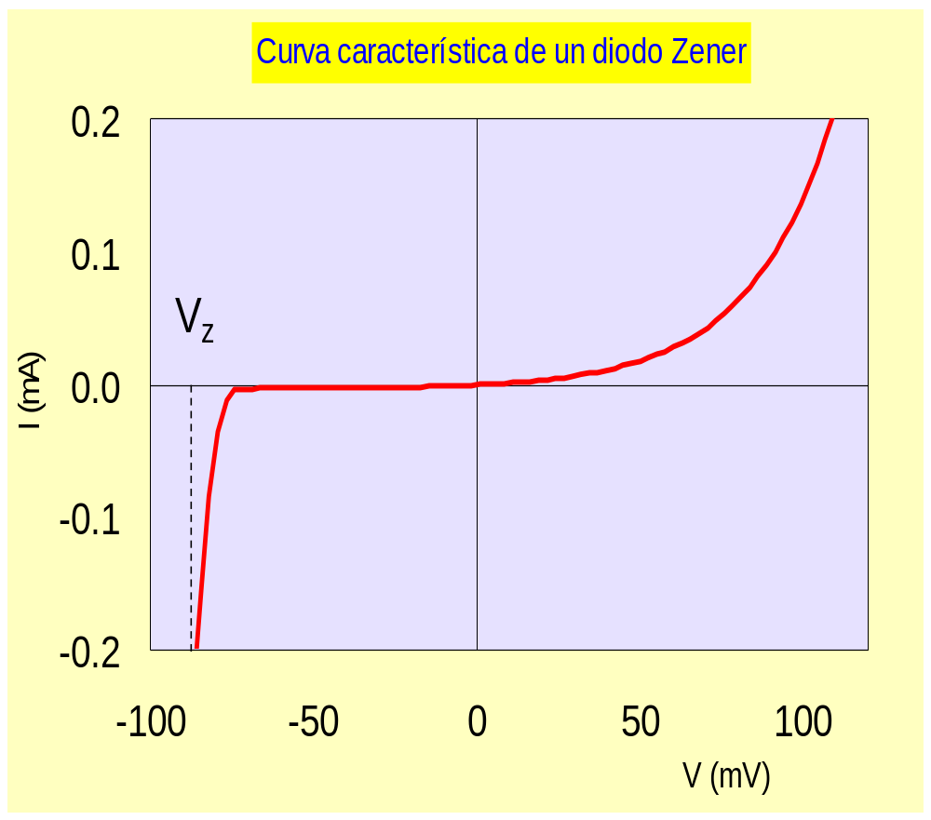
DIODO ZENER
El diodo Zener trabaja con polarización inversa utilizando el fenómeno de conducción por ruptura o avalancha.
Para una tensión inversa dada, llamada tensión Zener, ésta se mantiene constante aunque la corriente varíe.
Con polarización directa trabaja como un diodo normal (RECTIFICADOR).
La potencia en el diodo P = VzI no debe sobrepasar el valor indicado por el fabricante para que regule correctamente la tensión.

Slide 19
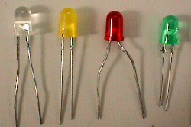
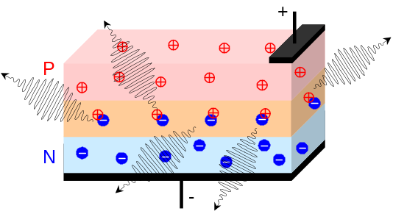
DIODO LED
Recombinación de electrones-huecos
Fotón emitido en formad de luz.
El color de la luz depende de la anchura de la banda prohibida
DIODO SHOTTKY
Unión metal-n
Portador mayoritario (electrón)
Tiempo de recuperación inverso muy pequeño

